Slide 1
หน่วยการเรียนรู้
วิทยาศาสตร์กับการแก้ปัญหา
สื่อการสอนประกอบในรายวิชาวิทยาศาสตร์และเทคโนโลยี ชั้นมัธยมศึกษาปีที่ 3

Slide 2

Timeline หน่วยการเรียนรู้
วิทยาศาสตร์กับการแก้ปัญหา
วิทยาศาสตร์ในชีวิต
วิทยาศาสตร์กับการแก้ปัญหาของมนุษย์

Slide 3



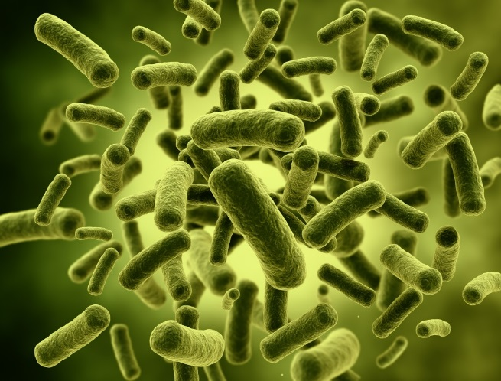
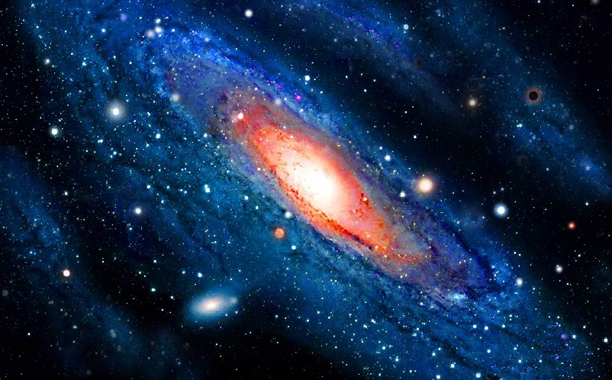
ความหมายของวิทยาศาสตร์
วิทยาศาสตร์ (Science) เป็นความรู้ที่เกิดจากสติปัญญาและความพยายามของมนุษย์
ในการศึกษาเพื่อทำความเข้าใจสิ่งต่าง ๆ ที่เกิดขึ้นบนโลกและในเอกภพ

Slide 4
ธรรมชาติของวิทยาศาสตร์
American Association for the Advancement of Science เป็นสมาคมที่เกี่ยวข้องกับการพัฒนาความก้าวหน้าทางวิทยาศาสตร์ในประเทศสหรัฐอเมริกา
ได้อธิบายเกี่ยวกับธรรมชาติของวิทยาศาสตร์ โดยจำแนกแยกแยะออกเป็น 3 ด้าน ได้แก่
โลกในมุมมองแบบวิทยาศาสตร์ (Scientific Worldview)
การสืบเสาะหาความรู้ทางวิทยาศาสตร์ (Scientific Inquiry)
กิจการทางวิทยาศาสตร์ (Scientific Enterprise) (AAAS, 1993)

Slide 5
ด้านที่ 1 โลกในมุมมองแบบวิทยาศาสตร์ (Scientific Worldview)
ด้วยวิทยาศาสตร์เป็นความรู้ที่เกิดจากสติปัญญาและความพยายามของมนุษย์ในการค้นหาคำตอบเกี่ยวกับ
สิ่งที่เกิดในธรรมชาติทั้งบนโลกและนอกโลก นักวิทยาศาสตร์จึงมีมุมมองเฉพาะตัวเกี่ยวกับการได้มาซึ่งความรู้
ของปรากฏการณ์ต่าง ๆ ในธรรมชาติ ซึ่งอาจแตกต่างจากมุมมองของศาสตร์อื่น ๆ ดังนี้
 เราสามารถทำความเข้าใจสิ่งต่างๆ บนโลกได้
 แนวคิดทางวิทยาศาสตร์มีความไม่แน่นอน สามารถเปลี่ยนแปลงได้
 ความรู้ทางวิทยาศาสตร์มีความคงทน และเชื่อถือได้
 ทฤษฎีและกฎมีความสัมพันธ์กันแต่แตกต่างกัน
 วิทยาศาสตร์ไม่สามารถตอบได้ทุกคำถาม

Slide 6
ด้านที่ 2 การสืบเสาะหาความรู้ทางวิทยาศาสตร์ (Scientific Inquiry)
การสืบเสาะหาความรู้ทางวิทยาศาสตร์ประกอบด้วยการให้เหตุผลเชิงตรรกะ (Logic) ข้อมูลหลักฐานเชิงประจักษ์ (Empirical Evidence) จินตนาการ และการคิดสร้างสรรค์ เป็นการค้นหาคำตอบที่สนใจผ่านการทำงานอย่างเป็นระบบ รอบคอบ แต่มีอิสระ และไม่เป็นลำดับขั้นที่ตายตัว
ลักษณะสำคัญของการสืบเสาะหาความรู้ทางวิทยาศาสตร์ ประกอบด้วย
 คำถามที่สามารถหาคำตอบหรือตรวจสอบได้
 ข้อมูลหลักฐานทั้งเชิงประจักษ์และจากที่ผู้อื่นค้นพบ
 การทำความเข้าใจ วิเคราะห์ข้อมูลต่าง ๆ แล้วหาความสัมพันธ์ของข้อมูล
และสร้างคำอธิบายเพื่อตอบคำถามที่สงสัย
 การเชื่อมโยง เปรียบเทียบคำอธิบายของตนเองกับผู้อื่น
 การสื่อสารคำอธิบายหรือสิ่งที่ค้นพบให้ผู้อื่นทราบ

Slide 7
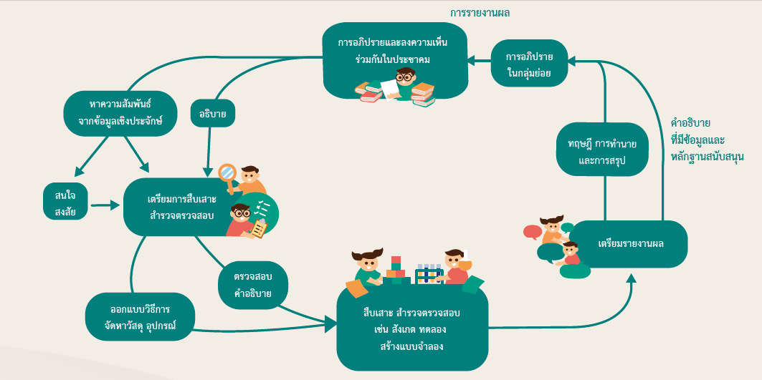
ด้านที่ 2 การสืบเสาะหาความรู้ทางวิทยาศาสตร์ (Scientific Inquiry)
ภาพแสดง วัฏจักรการสืบเสาะหาความรู้ทางวิทยาศาสตร์แบบชี้นำ

Slide 8
ด้านที่ 2 การสืบเสาะหาความรู้ทางวิทยาศาสตร์ (Scientific Inquiry)
การสืบเสาะหาความรู้ทางวิทยาศาสตร์มีลักษณะเฉพาะที่ทำให้วิทยาศาสตร์
แตกต่างจากศาสตร์อื่น ๆ ดังนี้
 วิทยาศาสตร์ต้องการหลักฐาน (Evidence)
 วิทยาศาสตร์มีการผสมผสานระหว่างตรรกศาสตร์ (Logic) จินตนาการ
(Imagination) และการคิดสร้างสรรค์ (Creativity)
 วิทยาศาสตร์ให้คำอธิบายและการพยากรณ์
 นักวิทยาศาสตร์พยายามที่จะระบุและหลีกเลี่ยงความลำเอียง
 วิทยาศาสตร์ไม่ยอมรับการมีอำนาจเหนือบุคคลอื่น

Slide 9
ด้านที่ 3 กิจการทางวิทยาศาสตร์
วิทยาศาสตร์ คือ กิจกรรมของมนุษยชาติ ซึ่งมีหลายมิติทั้งในระดับของบุคคล สังคม หรือองค์กร โดยกิจกรรมทางวิทยาศาสตร์ที่กระทำ อาจเป็นสิ่งที่แบ่งแยกยุคสมัยต่าง ๆ ออกจากกันอย่างชัดเจน
 วิทยาศาสตร์คือกิจกรรมทางสังคมที่ซับซ้อน
 วิทยาศาสตร์แตกแขนงเป็นสาขาต่าง ๆ และมีการดำเนินการในหลายองค์กร
 วิทยาศาสตร์มีหลักการทางจริยธรรมในการดำเนินการ
 นักวิทยาศาสตร์เข้าร่วมกิจกรรมทางสังคมในฐานะผู้เชี่ยวชาญและประชาชนคนหนึ่ง
 วิทยาศาสตร์เน้นการแสวงหาความรู้ ส่วนเทคโนโลยีจะเน้นการใช้ความรู้

Slide 10
เรียนรู้อะไรในวิทยาศาสตร์
กลุ่มสาระการเรียนรู้วิทยาศาสตร์ มุ่งหวังให้ผู้เรียนได้เรียนรู้วิทยาศาสตร์ทั้งด้านความรู้ในเนื้อหาและกระบวนการ สืบเสาะหาความรู้ มีทักษะสำคัญในการค้นคว้าและสร้างองค์ความรู้ โดยกำหนดสาระสำคัญดังนี้
 วิทยาศาสตร์ชีวภาพ (Biological Science)
เรียนรู้เกี่ยวกับชีวิตในสิ่งแวดล้อม องค์ประกอบของสิ่งมีชีวิต การดำรงชีวิตของมนุษย์และสัตว์ การดำรงชีวิตของพืช พันธุกรรม ความหลากหลายทางชีวภาพและวิวัฒนาการของสิ่งมีชีวิต
 วิทยาศาสตร์กายภาพ (Physical Science)
เรียนรู้เกี่ยวกับธรรมชาติของสาร การเปลี่ยนแปลงของสาร การเคลื่อนที่ พลังงานและคลื่น
 วิทยาศาสตร์โลกและอวกาศ (Earth and Space Science)
เรียนรู้เกี่ยวกับ องค์ประกอบของเอกภพ ปฏิสัมพันธ์ภายในระบบสุริยะ เทคโนโลยีอวกาศ ระบบโลก การเปลี่ยนแปลงทางธรณีวิทยา กระบวนการเปลี่ยนแปลงลมฟ้าอากาศ และผลต่อสิ่งมีชีวิตและสิ่งแวดล้อม

Slide 11
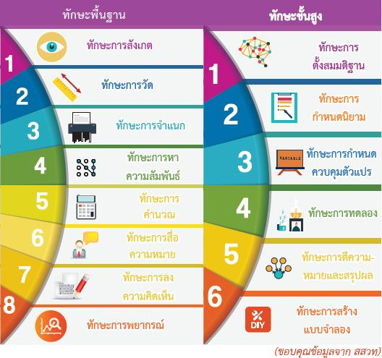

ทักษะที่สำคัญ
ในการเรียนรู้
วิทยาศาสตร์
>>>ทักษะกระบวนการทางวิทยาศาสตร์
(Science Process Skills)<<<

Slide 12
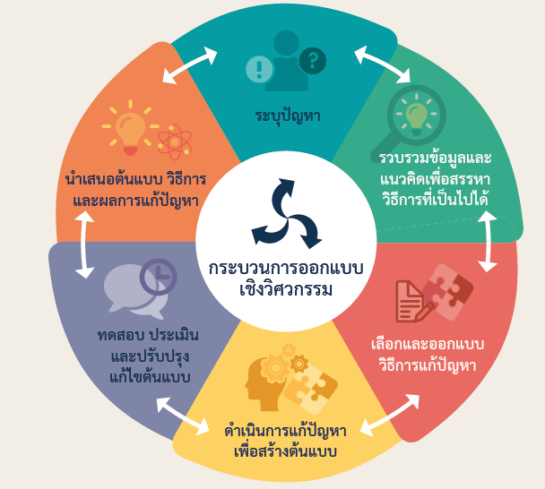
ทักษะที่สำคัญ
ในการเรียนรู้
วิทยาศาสตร์
>>>ทักษะกระบวนการสำหรับการออกแบบและเทคโนโลยี
(Process Skills of Design and Technology)<<<

Slide 13
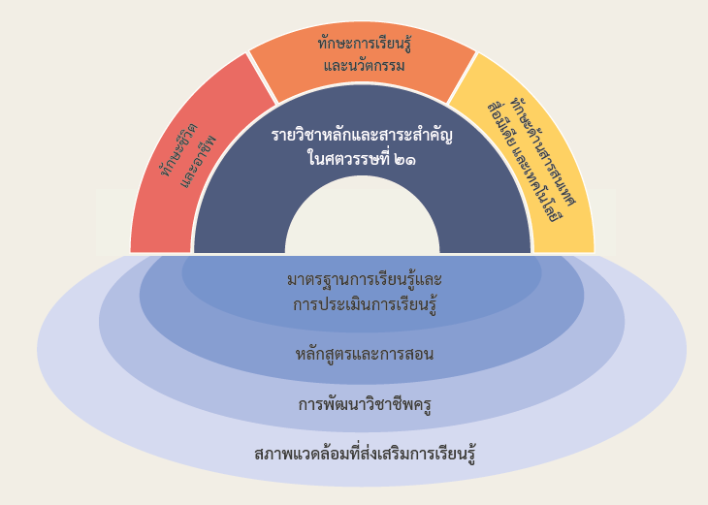
ทักษะที่สำคัญ
ในการเรียนรู้
วิทยาศาสตร์
>>>ทักษะแห่งศตวรรษที่ 21
(21st Century Skills)<<<
ภาพแสดง กรอบความคิดเพื่อการจัดการเรียนรู้ในศตวรรษที่ 21
ปรับปรุงจาก P21 Framework for 21st Century Learning
(Parnership for 21st Century Learning, 2009)

Slide 14

จิตวิทยาศาสตร์ (Scientific Mind)
เจตคติทางวิทยาศาสตร์ (Scientific Attitudes)
เป็นคุณลักษณะหรือลักษณะนิสัยของบุคคลที่เกี่ยวข้องกับการคิดแบบวิทยาศาสตร์ ความเชื่อเกี่ยวกับวิทยาศาสตร์ หรือการแสดงออกถึงการมีจิตใจที่เป็นวิทยาศาสตร์
 การใช้วิจารณญาณ
 ความรอบคอบ
 ความเชื่อมั่นต่อหลักฐาน
 ความซื่อสัตย์
 การยอมรับความเห็นต่าง
 ความใจกว้าง
 ความอยากรู้อยากเห็น
 ความมุ่งมั่นอดทน

Slide 15

วิทยาศาสตร์ในชีวิต
ความก้าวหน้าทางด้านวิทยาศาสตร์และเทคโนโลยีที่มนุษย์สร้างสรรค์ มีจุดประสงค์เพื่อตอบสนองความต้องการและช่วยยกระดับการใช้ชีวิตให้มีความสะดวกสบายยิ่งขึ้น จำเป็นต้องอาศัยองค์ความรู้ทางด้านวิทยาศาสตร์ที่มีการพัฒนามาอย่างต่อเนื่อง และบางครั้งต้องอาศัยองค์ความรู้อื่น ๆ มาต่อยอดและผสมผสานกัน
>>>ตัวอย่าง เครื่องมือและอุปกรณ์ตอบสนองความต้องการและช่วยยกระดับการใช้ชีวิตให้มีความสะดวกสบายยิ่งขึ้น<<<

Slide 16
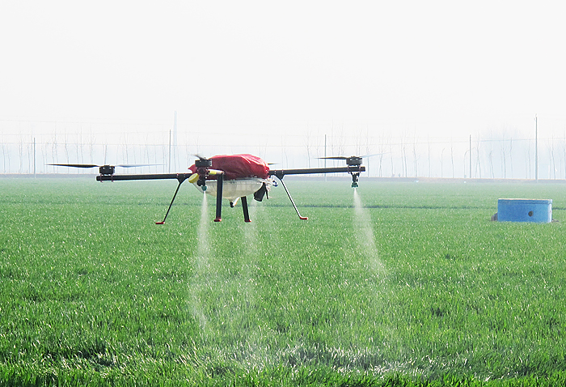
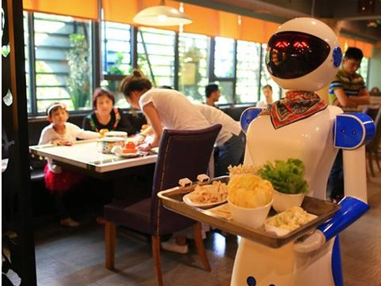
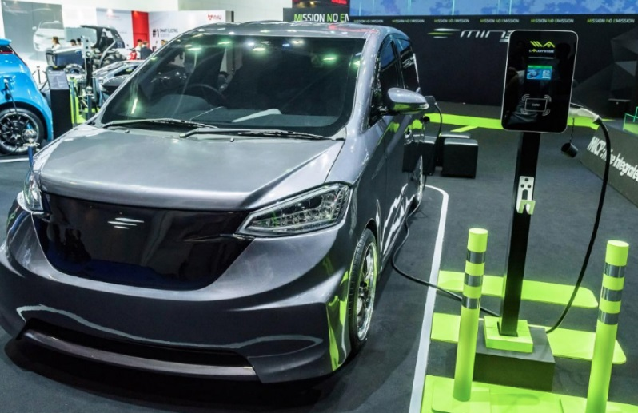
วิทยาศาสตร์ในชีวิต
>>>ตัวอย่าง เครื่องมือและอุปกรณ์ตอบสนองความต้องการและช่วยยกระดับการใช้ชีวิต
ให้มีความสะดวกสบายยิ่งขึ้น<<<
โดรนเพื่อการเกษตร
หุ่นยนต์เสริมอาหาร
รถยนต์พลังงานทางเลือก

Slide 17
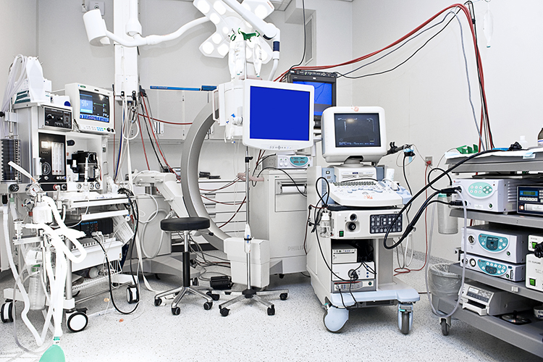
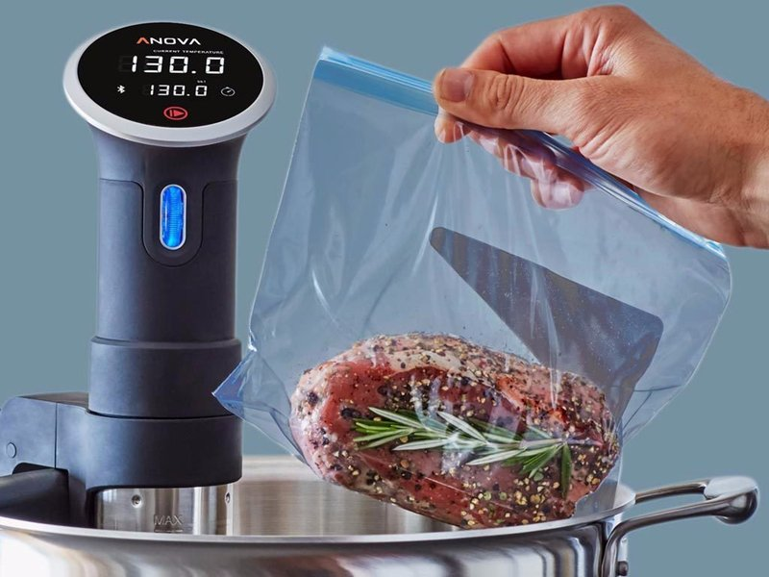
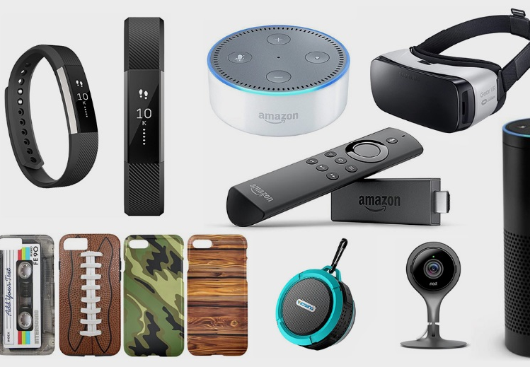
วิทยาศาสตร์ในชีวิต
>>>ตัวอย่าง เครื่องมือและอุปกรณ์ตอบสนองความต้องการและ
ช่วยยกระดับการใช้ชีวิตให้มีความสะดวกสบายยิ่งขึ้น<<<
เครื่องมือทางการแพทย์
ของใช้ภายในบ้านที่ทันสมัย
อุปกรณ์สื่อสารและไอที

Slide 18
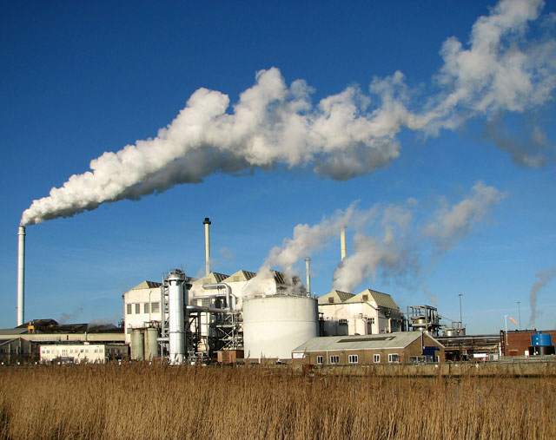
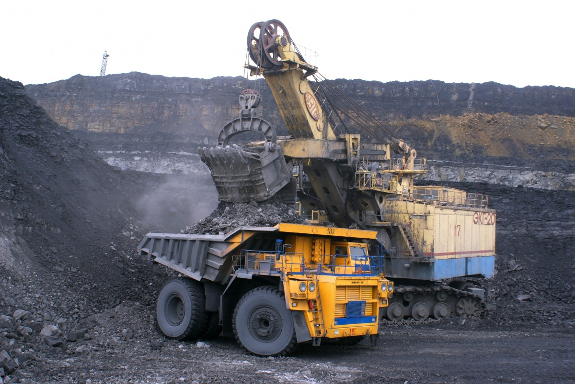
ผลจากการนำความรู้ทางวิทยาศาสตร์มาใช้
>>>ผลจากการสร้างสรรค์และพัฒนาเทคโนโลยี ในทางกลับกัน หากใช้ความรู้โดยไม่คำนึงถึงผลกระทบ
อาจทำให้เกิดผลเสียทั้งต่อมนุษย์และสิ่งแวดล้อม<<<
โรงงานอุตสาหกรรมและการทำเหมืองแร่ ทำให้เกิดมลภาวะทางอากาศ

Slide 19
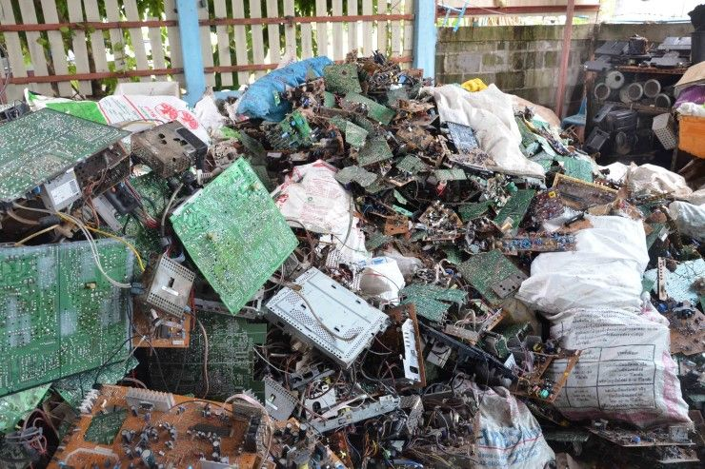
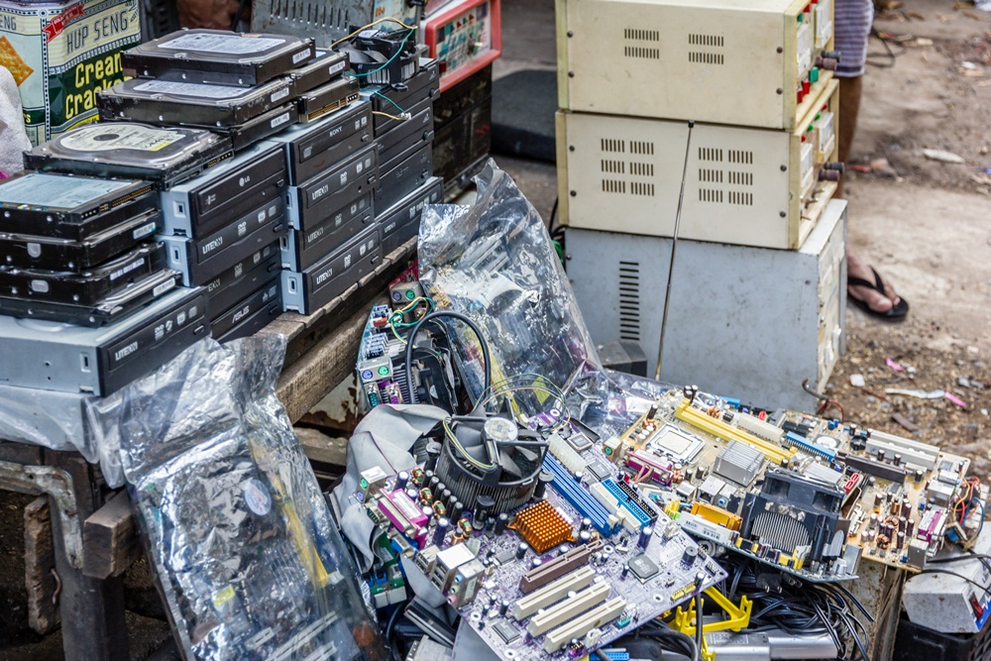
ผลจากการนำความรู้ทางวิทยาศาสตร์มาใช้
>>>ผลจากการสร้างสรรค์และพัฒนาเทคโนโลยี ในทางกลับกัน หากใช้ความรู้โดย
ไม่คำนึงถึงผลกระทบ อาจทำให้เกิดผลเสียทั้งต่อมนุษย์และสิ่งแวดล้อม<<<
ขยะอิเล็กทรอนิกส์ที่กำลังเป็นปัญหาใหญ่ในการกำจัด เพราะอันตรายและมีความยุ่งยากในการกำจัดทิ้ง

Slide 20
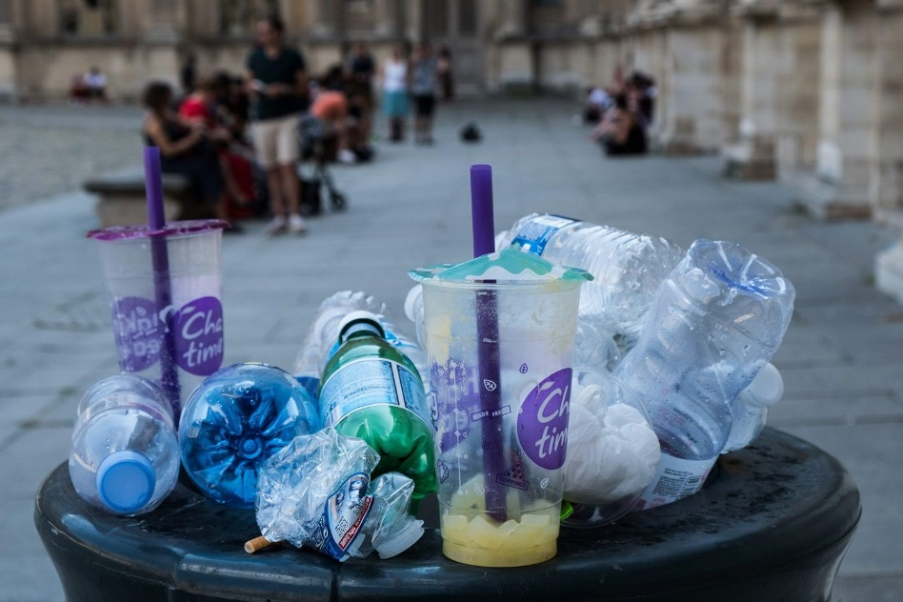
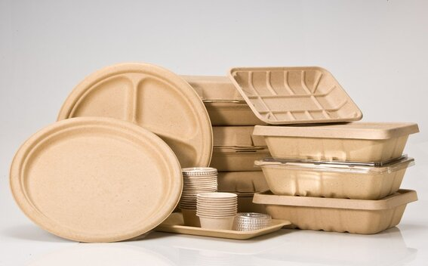
วิทยาศาสตร์กับการแก้ปัญหาของมนุษย์
>>>จากปัญหาที่เกิดขึ้น มนุษย์จึงพยายามหาแนวทางแก้ปัญหา โดยรวบรวมข้อมูลเกี่ยวกับแนวทางที่เป็นไปได้<<<
>>>ปัญหา<<<
>>>แนวทางแก้ปัญหา<<<
ภาชนะพลาสติกที่ไม่สามารถย่อยสลายได้
ภาชนะพลาสติกชีวภาพ ใช้เวลาย่อยสลายเร็ว

Slide 21
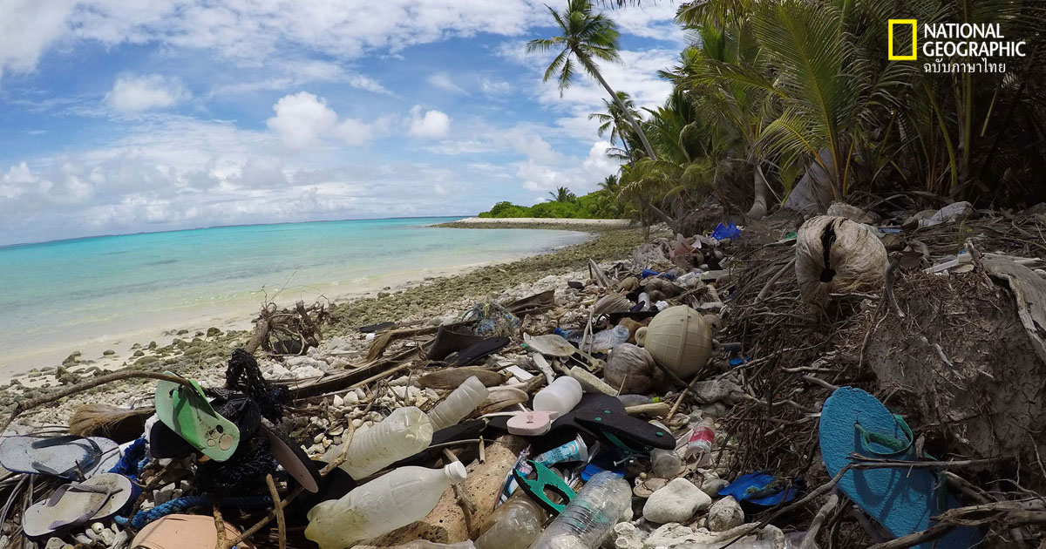
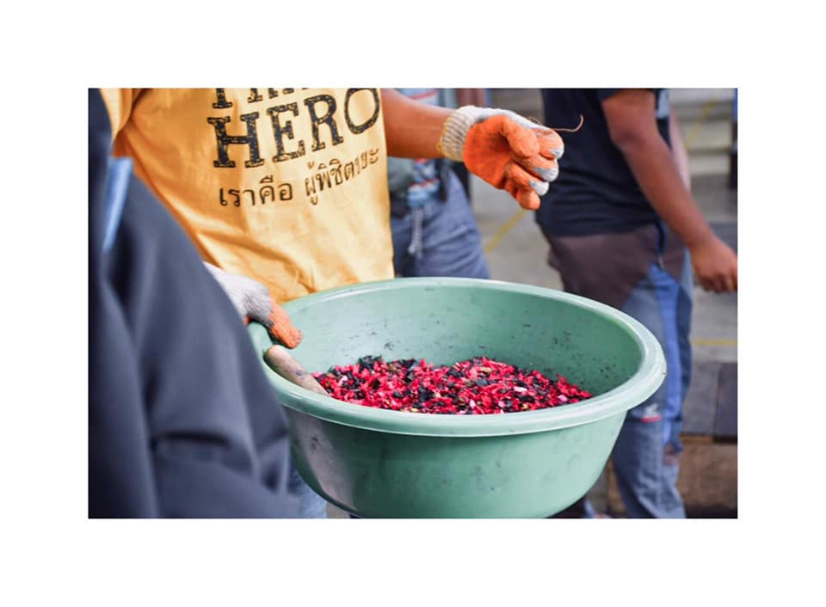
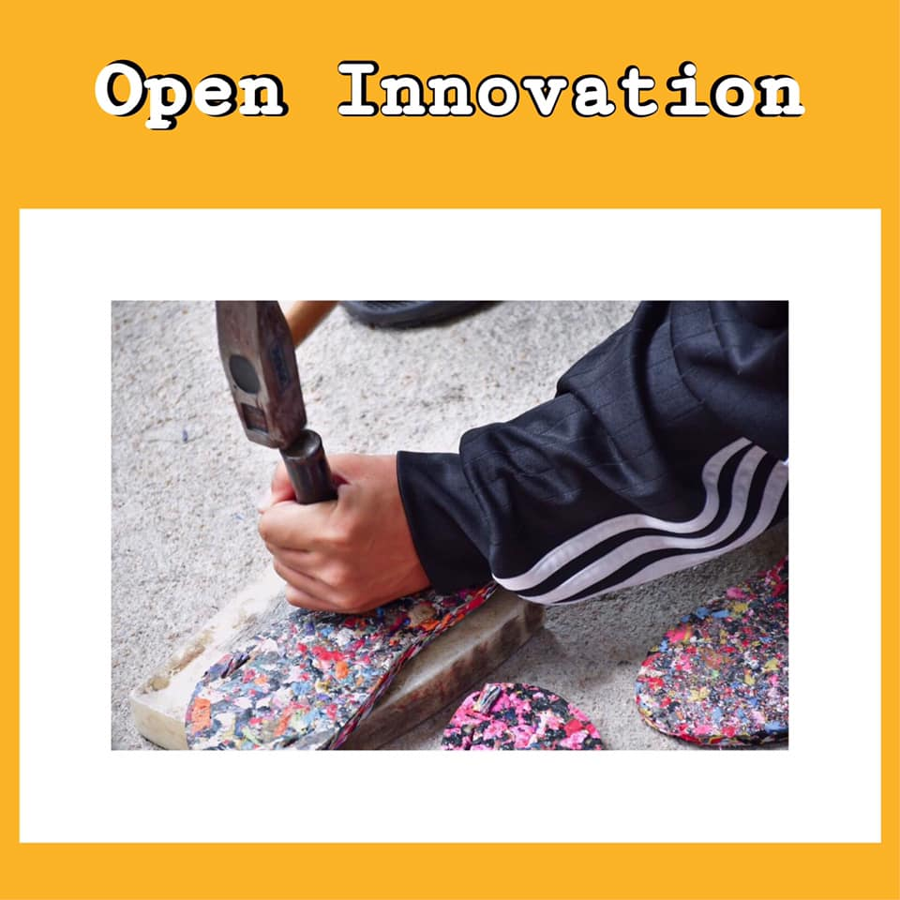
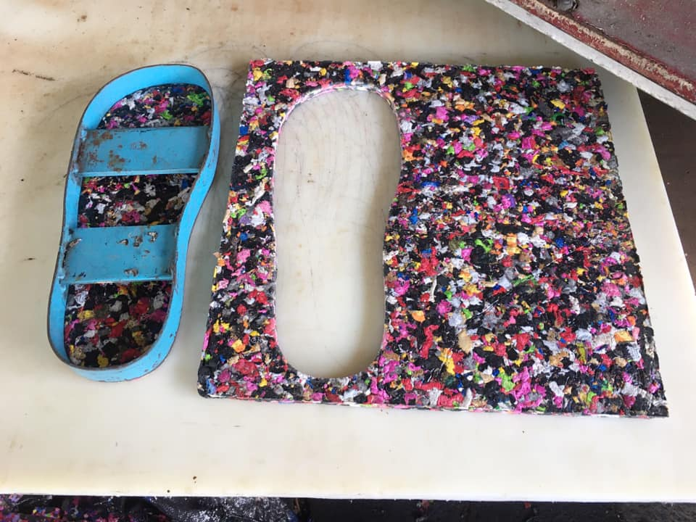

วิทยาศาสตร์กับการแก้ปัญหาของมนุษย์
>>>ปัญหา<<<
>>>แนวทางแก้ปัญหา<<<
ขึ้นรูปขยะที่ถูกทิ้ง ให้กลายเป็นรองเท้า
เพจ: Tlejourn : ทะเลจร
ขยะที่ถูกทิ้งบริเวณชายหาด

Slide 22


ข้อมูลอ้างอิงจาก
- คู่มือการใช้หลักสูตรกลุ่มสาระการเรียนรู้วิทยาศาสตร์ (ฉบับปรับปรุง พ.ศ. 2560)
ตามหลักสูตรแกนกลางการศึกษาขั้นพื้นฐาน พุทธศักราช 2551 ระดับมัธยมศึกษาตอนต้น
จัดทำโดยสถาบันส่งเสริมการสอนวิทยาศาสตร์และเทคโนโลยี กระทรวงศึกษาธิการ
- เขียนแผนการจัดการเรียนรู้ โดยศึกษาตัวชี้วัดและสาระการเรียนรู้แกนกลางกลุ่มสาระ
การเรียนรู้วิทยาศาสตร์ (ฉบับปรับปรุง พ.ศ. 2560) ตามหลักสูตรแกนกลางการศึกษา
ขั้นพื้นฐาน พุทธศักราช 2551
-หนังสือเรียนรายวิชาพื้นฐานวิทยาศาสตร์และเทคโนโลยี ชั้นมัธยมศึกษาปีที่ 3 เล่ม 1
ตามหลักสูตรแกนกลางการศึกษาขั้นพื้นฐาน พุทธศักราช 2551 (ฉบับปรับปรุง พ.ศ. 2560) สสวท. กระทรวงศึกษาธิการ

